Slide 1
Forschungsdatenmanagement Workshop
Abb. 1: https://pixabay.com/de/kugel-rund-ball-bin%C3%A4rball-457334/
v30.06.2017

Slide 2
Anmerkung
Dieser Foliensatz dient der Unterstützung von Lehrveranstaltungen im Bereich des Forschungsdatenmanagements. Gemäß der Creative Commons Lizenz CC-BY-SA können sie spezifisch zugeschnitten und weiterverwendet werden. Die Autoren hoffen so einen Beitrag zur Verbesserung der Weiterbildung in diesem sich stark entwickelnden Bereich zu leisten.
Entstanden ist der Foliensatz aus dem baden-württembergischen Verbundprojekt „bwFDM-Info“ und dem Projekt „Community-spezifische Forschungsdatenpublikation“ des Kompetenzzentrums Forschungsdaten an der Universität Heidelberg, gefördert durch das Ministerium für Wissenschaft, Forschung und Kunst Baden-Württemberg.
Autoren: Jochen Apel, Nils Föhles, Jonas Kratzke

Slide 3
Übersicht
Landesprojekt bwFDM-Info
Einführung
Datenerhebung
Datenhaltung & - verarbeitung
Datenpublikation
Datenarchivierung
Policies, Rechtliche Aspekte
Fazit & Abschluss
Abb. 2: https://pixabay.com/de/fernrohr-durchblick-aussicht-blick-122960/

Slide 4
Landesprojekt bwFDM-Info Wissensvermittlung zum FDM an den Universitäten des Landes Baden-Württembergs
Gefördert durch das Ministerium für Wissenschaft, Forschung & Kunst Baden-Württemberg
FDM-Webportal:
forschungsdaten.info
Datenmanagement-planungsinstrument (DMPI)
Koordination von
eScience-Initiativen
Information & Beratung

Slide 5
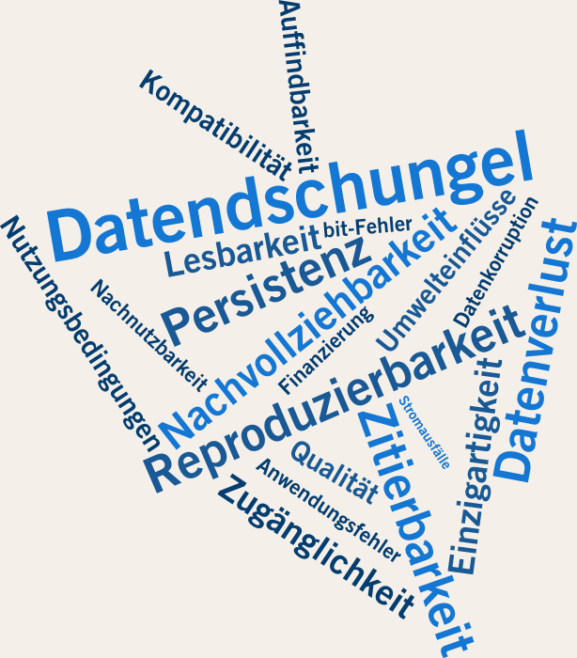
Einführung
Motivation

Slide 6
Einführung
Motivation
Immer mehr Daten, welche strukturiert und organisiert werden wollen
1
Datenexplosion
Fragilität von Daten: Technisches/menschliches Versagen, Naturkatastrophen
2
Datenverlust
Arbeitskopie Zur Sicherung eines flüssigen Forschungsprozesses
3
Dokumentation Des guten wissenschaftlichen Arbeitens
4
Aufbewahrung Um etwa Nachhaltigkeitsanforderungen zu genügen
5
(angelehnt an: Enke & Ludwig 2013)

Slide 7
Einführung
Forschungsdaten – eine Definition
„Forschungsdaten sind Daten, die im Zuge wissenschaftlicher Vorhaben
z.B. durch Digitalisierung, Quellenforschungen, Experimente, Messungen, Erhebungen oder Befragungen entstehen.“
(Schwerpunktinitiative „Digitale Information“ der Allianz der Wissenschaftsorganisationen)
Abb. 3: https://openclipart.org/

Slide 8
Einführung
Forschungsdatenmanagement
„Maßnahmen […], die sicherstellen, dass digitale Forschungsdaten nutzbar sind.
Was dafür notwendig ist, variiert aber stark mit den verschiedenen Zwecken, für die
Forschungsdaten genutzt werden sollen.“
(Enke & Ludwig 2013)
Abb. 4: https://pixabay.com/de/kugel-rund-ball-bin%C3%A4rball-457334/

Slide 9
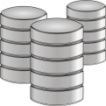
Einführung
Der Forschungsdatenzyklus
Forschungsfrage
Datenerhebung
Datenspeicherung
Datenverarbeitung
Veröffentlichung & Austausch

Slide 10
Einführung
FAIR Data Management
indable (Auffindbar)
Persistente Adressierung; registrierte Metadaten
ccessible (Zugänglich)
Vorhaltung in öffentlichen Datenrepositorien
nteroperable (Interoperabel)
Verwendung vereinheitlichter Sprache und breit zugänglicher Formate
eusable (Wiederverwertbar)
Klare, offene Lizenzregelungen; Communitystandards
Weitere Informationen auf force11.org
F
A
I
R

Slide 11
Einführung
Forschungsdatenmanagementplan
Systematische Beschreibung des Umgangs mit Forschungsdaten
Nachvollziehbarkeit und Interpretierbarkeit für die eigene Projektarbeit und Dritte
Forschungsfrage
Datenerhebung
Datenspeicherung
Datenverarbeitung
Veröffentlichung & Austausch
(Krähwinkel 2015)

Slide 12
Einführung
Forschungsdatenmanagementplanung
Unterstützung bei der Erstellung eines
Datenmanagementplans
Erforderlicher Teil von Drittmittelanträgen
Tool zur Datenmanagementplanung (DMP) unter https://dmponline.dcc.ac.uk/
forschungsdaten.info
RDMO
Forschungsfrage
Datenerhebung
Datenspeicherung
Datenverarbeitung
Veröffentlichung & Austausch
(Krähwinkel 2015)

Slide 13
Einführung
Literatur
Dehnhard, Ina 2014: Data Management and Data Sharing - Eine Einführung. Online unter: http://www.zpid.de/pub/research/2014_Dehnhard_Datenmanagement_dvs.pdf (letzter Zugriff: 19.04.16).
DFG 2014: Leitfaden für die Antragstellung: Projektanträge. Online unter: http://www.dfg.de/formulare/54_01/54_01_de.pdf (letzter Zugriff 10.08.16)
DOI Foundation 2016: The DOI Systen. Online unter: https://www.doi.org/ (letzter Zugriff: 27.05.16)
Enke, Harry & Ludwig, Jens 2013: Leitfaden zum Forschungsdaten-Management - Handreichungen aus dem WissGrid-Projekt. Online unter: http://www.wissgrid.de/publikationen/Leitfaden_Data-Management-WissGrid.pdf (letzter Zugriff: 19.04.16).
Europäische Kommission 2016: H2020 Programm: Guidelines on Open Access to Scientific Publications and Research Data in Horizon 2020. Online unter: http://ec.europa.eu/research/participants/data/ref/h2020/grants_manual/hi/oa_pilot/h2020-hi-oa-pilot-guide_en.pdf (letzter Zugriff: 10.08.16)
Krähwinkel, Esther 2015: Datenmanagementplan. Online unter: https://www.uni-marburg.de/projekte/forschungsdaten/service (letzter Zugriff:19.04.16).
Schwerpunktinitiative „Digitale Information“ der Allianz der Wissenschaftsorganisationen 2014. Online unter: http://www.allianzinitiative.de/de/handlungsfelder/forschungsdaten/ (letzter Zugriff: 19.04.16).
Wissgrid 2011: Checkliste zum Forschungsdaten-Management. Online unter: http://www.wissgrid.de/publikationen/deliverables/wp3/WissGrid-oeffentlicher-Entwurf-Checkliste-Forschungsdaten-Management.pdf (letzter Zugriff: 28.05.16).
Witt, Michael, et al. 2009: Constructing data curation profiles, International Journal of Digital Curation 4:3, 93 - 103. Online unter: http://www.ijdc.net/index.php/ijdc/article/view/137/165 (letzter Zugriff: 16.08.2016)

Slide 14
Einführung
Leitfragen:
Was sind die Rahmenbedingungen und allgemeinen Informationen zu dem Forschungsvorhaben?
Was sind die Ziele des Projektes?
Wer sind die Projektträger und -förderer?
Wie sind die Zuständigkeiten für das Management von Daten aufgeteilt?
Wer ist verantwortlich für die Einhaltung des Datenmanagementplans?
Wer sind institutionelle Ansprechpartner in FDM-Fragen?
Werden Anpassungen an der Projektstruktur und dem Datenmanagementplan dokumentiert?

Slide 15
Datenerhebung
Abb. 5: https://pixabay.com/de/b%C3%BCcher-sch%C3%BCler-studie-bildung-1012088/

Slide 16
Datenerhebung
Art der Erhebung
Welche Daten müssen neu erzeugt werden oder können bestehende Daten nachgenutzt werden, um das Projektziel zu erreichen? – Zwei Optionen:
1
2
Projekt- und fachspezifische Datenerhebung
Nutzung bereits vorhandener Daten

Slide 17
Datenerhebung
Projekt- und fachspezifische Datenerhebung
Dokumentation
Potenzielle Nachnutzung
Datenerhebung
Datenart
Methode
Formate
Reproduktionsfähigkeit
Einmaligkeitswert

Slide 18
Datenerhebung
Leitfragen:
Welche Methode wird bei der Datenerhebung verwendet?
Welche Art von Daten wird erzeugt? (Beobachtungs- und Messdaten, prozessierte Daten, Simulationsdaten, Interviews etc.)
Welche Rolle spielen die Daten innerhalb des Projektes? (z.B. Dokumentation, Publikation, Nachnutzung)
Wie werden die Daten bei der Erhebung dokumentiert?
Kann man Anforderungen potentieller Nachnutzer bei der Erhebung berücksichtigen?
Handelt es sich um einmalige Daten oder können sie reproduziert werden?

Slide 19
Datenerhebung
Nutzung bereits vorhandener Daten
* Beispiele für Daten-Repositorien: re3data.org, govdata.de
Recherche
Qualität
Integration
Zitation
Repositorien*
Projektpartner
Dritte
Formate
Dokumentation
in eigenen Forschungsprozess
Persistente Identifizierung
Nutzungsbedingungen
Lizenzen
Urheberrecht

Slide 20
Datenerhebung
Nutzung bereits vorhandener Daten
Wie werden nachnutzbare Daten recherchiert und identifiziert?
Unter welchen Lizenzen stehen diese Daten?
Ist die Qualität der Daten ausreichend? (z.B. geeignete Formate, ausreichende Dokumentation)
Wie wird die Integration zu Projekt-internen Daten organisiert?
Sind nicht-digitalisierte Quellen einzubeziehen?

Slide 21
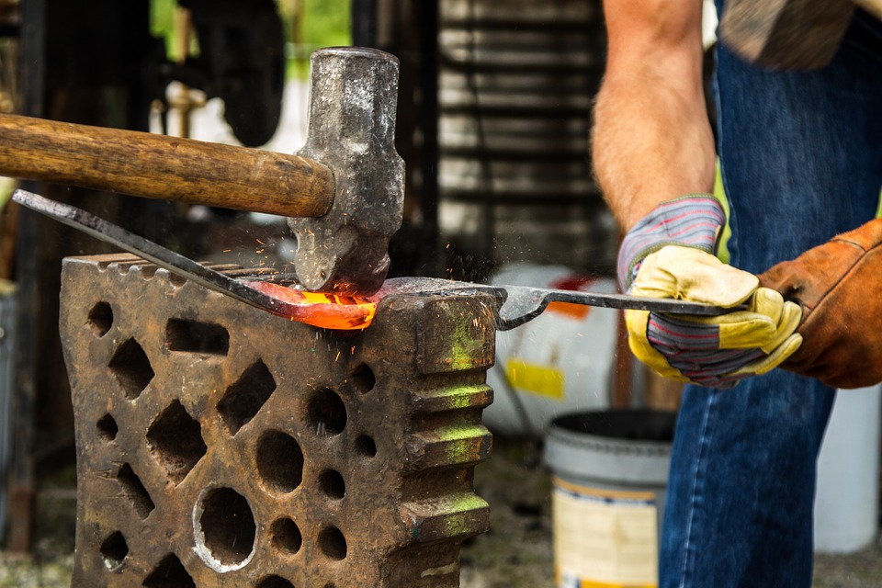
Datenhaltung & -verarbeitung
Abb. 6: https://pixabay.com/de/schmieden-schmied-hammer-eisen-411923

Slide 22
Datenhaltung & -verarbeitung
Drei-Phasenmodell der Datenhaltung
Private Domäne
Gruppendomäne
Öffentlich
Rohdaten
Einfache Metadaten
Umfangreiche Metadaten
Rohformate
Arbeitsformate
Dauerhafte Formate
1. Phase
2. Phase
3. Phase

Slide 23
Datenhaltung & -verarbeitung
Speicher
Leitfragen:
Wie soll auf die Daten zugegriffen werden?
Welche Maßnahmen gegen ein versehentliches Löschen oder eine Manipulation der Daten werden getroffen?
Welche Gründe gibt es für eine Aufbewahrung der Daten?
Welche Daten sollen oder müssen aufbewahrt werden, welche Daten sollen oder können gelöscht werden?
Wer ist für die Aufbewahrung der Daten verantwortlich?
Ist die Datenablage dokumentiert?

Slide 24
Datenhaltung & -verarbeitung
Metadaten
Daten über Daten
Standardisierte Beschreibung, möglichst maschinenlesbar
Kategorien:
Links:
http://www.dlib.indiana.edu/services/metadata/index.shtml
http://www.dcc.ac.uk/resources/metadata-standards
Deskriptiv | Administrativ | Technisch | Strukturell
Autor Titel Abstract Keywords … | Urheberrechts- & Lizenzinfos DOI … | Formatinfos Dateigrößen Spezif. Parameter … | Verhältnis von Datenkomponenten …

Slide 25
Datenhaltung & -verarbeitung
Data Curation Profile
Hilfe bei der Dokumentation von Datenveränderungen im Laufe des Datenlebenszyklus
Drei zentrale Elemente:
Beschreibung des Datensatzes und Informationen über dessen Lebenszyklus
1
Dokumentation aller relevanten Maßnahmen, die getätigt wurden, um den Datensatz zu organisieren, zu teilen, zu verändern und zu erhalten
2
Angaben zu offenen und ungelösten Problemen hinsichtlich der getroffenen Maßnahmen
3
Quelle: Witt, Michael, et al. 2009: Constructing data curation profiles, International Journal of Digital Curation 4:3, 93 – 103, online abrufbar unter: http://www.ijdc.net/index.php/ijdc/article/view/137/165 (letzter Zugriff: 10.07.2016).

Slide 26
Datenhaltung & -verarbeitung
Datenhaltung
Leitfragen:
Welche Informationen sind zur Dokumentation der Forschungsdaten notwendig?
Welche Zusatzinformationen sind für eine langfristige Lesbarkeit erforderlich?
Wie sollen Metadaten abgelegt und gespeichert werden?
Zu welchem Zeitpunkt soll die Dokumentation geschehen?
Gibt es Vorgaben oder Standards für die Datendokumentation?
Wie sollen Dateien geordnet, verwaltet und versioniert werden?
Gibt es Benennungsregeln für die Dateien?
Wie werden Veränderungen und Aktualisierungen der Daten dokumentiert?

Slide 27
Datenhaltung & -verarbeitung
Wissenschaftliche Datenformate
Anforderungen an Formate
Umfassend dokumentiert
Lesbar (maschinell & personell)
Robust gegenüber Dateisystemfehlern
US Library of Congress:
http://www.digitalpreservation.gov/formats/fdd/browse_list.shtml
UK data archive:
http://www.data-archive.ac.uk/create-manage/format/formats-table

Slide 28
Datenhaltung & -verarbeitung
Datenformate
Leitfragen:
In welchen Formaten werden die Daten erzeugt?
Gibt es verbreitete Standards, die bei der Wahl des Formats zu beachten sind?
Gibt es verwendbare offene Formate als Alternative zu proprietären Formaten?

Slide 29
Datenhaltung & -verarbeitung
Virtuelle Forschungsumgebungen
Hardware & Verarbeitung
Verarbeitungsprogramme
Speicherkapazität
Hardware
Software
Rechenleistung
Datenaustauschdienste
Datenübertragung
Versionierungswerkzeuge
Kollaborationswerkzeuge

Slide 30
Datenhaltung & -verarbeitung
Hardware
Leitfragen:
Wo werden die Daten gespeichert? (z.B. Server, Festplatten, Datenbanken)
Was ist die erwartete Datenmenge für die Dauer des Forschungsprojektes?
Ergeben sich besondere Anforderungen an die technische Infrastruktur? (z.B. erhöhter Bedarf an Speicherplatz, Backup, Datenübertragungsleistung)

Slide 31
Datenhaltung & -verarbeitung
Software
Leitfragen:
Mit welcher Software werden die Daten verarbeitet?
Wie gut sind Software und vorgesehene Datenformate kompatibel?
Was sind die Lizenzkosten der Software? Gibt es freie (Open-Source) Alternativen?

Slide 32
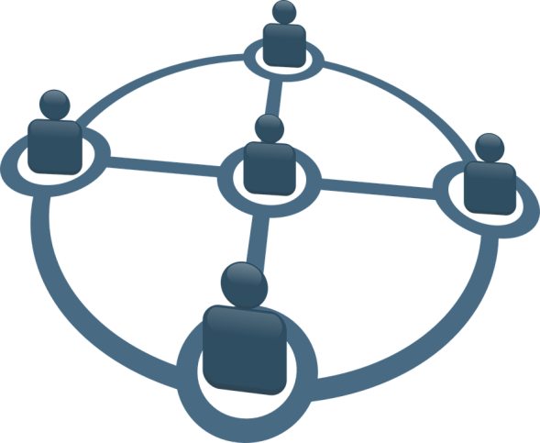
Datenhaltung & -verarbeitung
Kollaboration
Datenaustausch
Zusammenarbeit
Versionierung
EUDAT
https://www.eudat.eu/
Deutsches Forschungsnetz (DFN)
https://www.dfn.de/dienstleistungen/
Versionierungstool, z.B. git
https://git-scm.com/
Abb. 8: https://pixabay.com/de/konferenz-staats-und-regierungschefs-156068

Slide 33
Datenhaltung & -verarbeitung
Kollaboration
Leitfragen:
Mit welchen externen Partnern/Dienstleistern soll kooperiert werden?
Wie erfolgt der Datenaustausch?
Welche Sicherheitsstufe wird benötigt?
Welche Menge an Daten muss mit welcher Häufigkeit transferiert werden?
Welche technische Infrastruktur ist für den Datenaustausch erforderlich?

Slide 34
Datenhaltung & -verarbeitung
Backup
… … … Backup!
Mindestens 3 Kopien einer Datei
Auf mindestens 2 verschiedenen Medien mit mindestens 1 Medium, dass sich an einem anderen Ort befindet
Zugriff nach Möglichkeit auf spezialisierte Anbieter (z.B. Rechenzentren)
3
2
1

Slide 35
Datenhaltung & -verarbeitung
Backup
Leitfragen:
Wie werden Backups der Forschungsdaten erstellt?
Wie oft werden Backups durchgeführt?
Wer ist für die Datenspeicherung und –sicherung verantwortlich?

Slide 36
Datenpublikation
Abb. 7: Ainsley Seago doi:10.1371/journal.pbio.1001779.g001

Slide 37
Datenpublikation
Datenaustausch
Mit Projektpartnern
Daten sind veränderlich
(Offener) Datenaustausch
Daten sind persistent, auffindbar,
offen lizenziert und zitierbar
Abb. 9: https://pixabay.com/de/suche-lupen-dokument-lupe-pr%C3%BCfen-97587/
Abb. 10: https://pixabay.com/de/erde-globus-menschen-silhouetten-1195668
Abb. 8: https://pixabay.com/de/konferenz-staats-und-regierungschefs-156068

Slide 38
Datenpublikation
Datenpublikationspyramide
Publications with data
Processed data and data representations
Data collections and
structured databases
Data on disks and in drawers
Die Datenpublikationspyramide: Veranschaulicht die Mengenverhältnisse an Manifestationen von Daten im Forschungsprozess.
Quelle: http://www.stm-assoc.org/2011_12_5_ODE_Report_On_Integration_of_Data_and_Publications.pdf

Slide 39
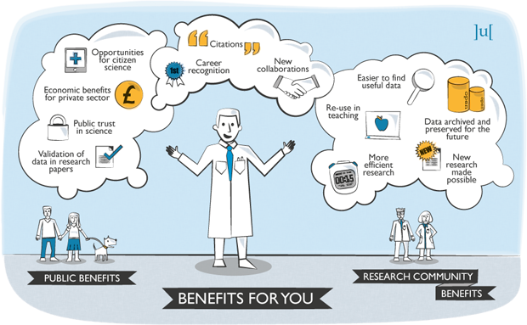
Datenpublikation
Nutzen von wissenschaftlichen Publikationen
Abb. 11: http://openarchaeologydata.metajnl.com/about

Slide 40
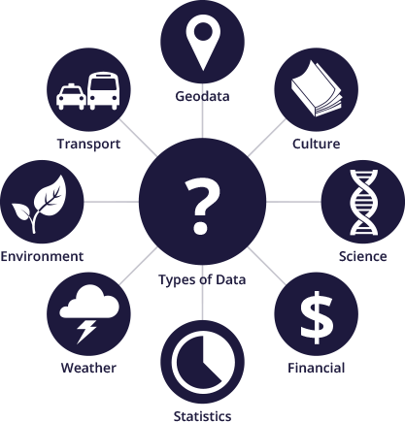
Datenpublikation
Open Science
Open Access: Offener Zugang zu Publikationen
Open Science: Übergeordnetes Paradigma
Freier Zugang nicht nur zu Publikationen, sondern auch zu weiteren Ergebnissen wissenschaftlicher Arbeit
Abb. 12: https://pixabay.com/de/offene-wissenschaft-wissenschaft-735787/
Abb. 13: http://okfn.de/opendata

Slide 41
Datenpublikation
Publikation und Auffindbarkeit:
Wo veröffentlichen? – Beispiele:
Fachspezifische Datenarchive und Datenzentren
Dryad
Pangaea
Übergreifende Angebote
Zenodo
Datensupplemente in Fachzeitschriften,
Nature
Eigenständige Datenzeitschriften
GigaScience
Journal of Chemical and Engineering Data
Institutionelle Repositorien

Slide 42
Datenpublikation
Zitierbarkeit:
Persistente Adressierung
Dauerhafte Bezeichnung von Dateien
Z.B. Digital Object Indentifier (DOI):
„The DOI System provides a technical and social infrastructure for the registration and the use of persistent interoperable identifiers“ (DOI Foundation 2016)

Slide 43
Datenpublikation
Verzeichnis an Repositorien für Forschungsdaten

Slide 44
Datenpublikation
Datenpublikation
Leitfragen:
Auf welche Weise sollen die Daten zur Verfügung gestellt werden?
Welche Zugänglichkeiten sollen die Daten haben?
Wer darf die Daten nutzen unter welchen Lizenzen?
Welche Einschränkungen im Zugriff und der Nachnutzung müssen gelten?

Slide 45
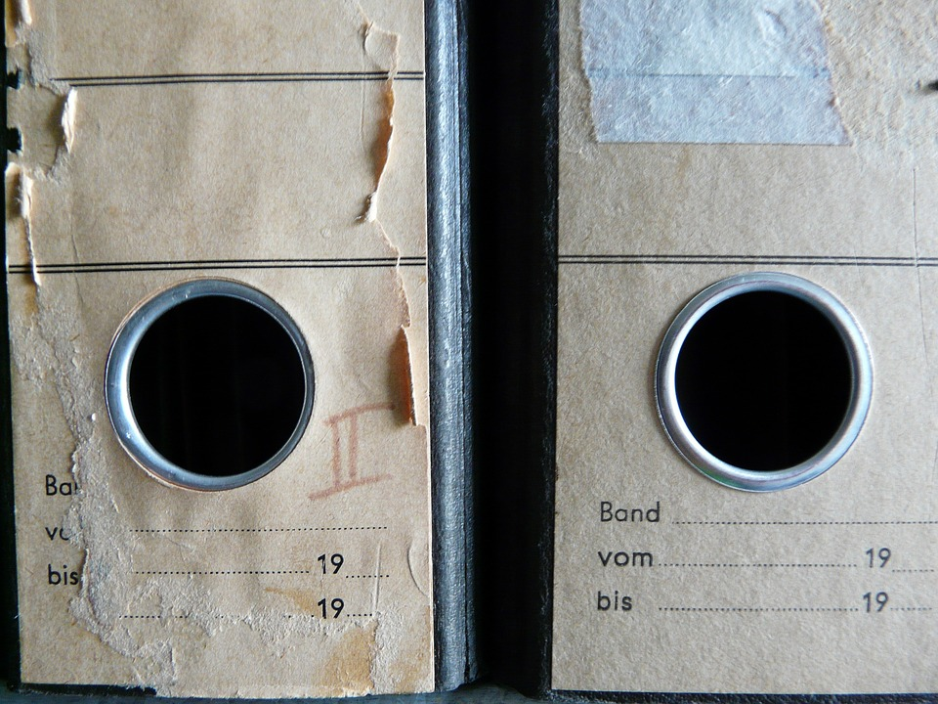
Datenarchivierung
Abb: 14: https://pixabay.com/de/akten-aktenordner-alt-b%C3%BCro-ordnung-1020466

Slide 46
Datenarchivierung
Warum Archivierung?
Reproduzierbare vs. nicht-reproduzierbare Daten
Schätzungen zufolge gehen bis zu 90% der im Forschungsprozess erzeugten Daten in einem relativ kurzen Zeitraum verloren. (Büttner et al. 2011)
„ […] data is the currency of science, even if publications are still the currency of tenure. To be able to exchange data, communicate it, mine it, reuse it, and review it is essential to scientific productivity, collaboration, and to discovery itself.“ (Gold 2007)
Projektende als kritischer Punkt: Speicherung und langfristige Interpretierbarkeit der Daten

Slide 47
Datenarchivierung
Aspekte der Archivierung
Erhaltung der Datensubstanz
Bitstream Preservation
Erhaltung der Funktionalität
Migration
Emulation
Erhaltung der Benutzbarkeit
Documentation
Metadata

Slide 48
Datenarchivierung
Technische Umsetzung:
OAIS Referenzmodell
Erhaltungsplanung
Beschreibende Infos
Datenmanage-ment
Beschreibende Infos
Anfrage
Produzent
Übernahme (Ingest)
Zugang
Ergebnis
Nutzer
Aufbewahrung
Bestellung
Administration
Management
→ Metadatenpflege ab Datenerhebung

Slide 49
Datenarchivierung
Datenarchivierung
Leitfragen:
Mit welcher Dauer sollen Daten aufbewahrt werden? (z.B. bis zum Ende des Projekts, bis 10 Jahre nach Projektende, unbefristet etc.)
Welche Daten müssen ganz oder teilweise aufbewahrt werden?
Zu welchem Zweck sollen die Daten archiviert werden? (z.B. Nachnutzbarkeit, Dokumentation, Nachweis der guten wissenschaftlichen Praxis)
Welches Datenformat ist für die Archivierung geeignet?
Gibt es eine institutionelle Archivlösung?

Slide 50
Policies & Rechtliche Aspekte

Slide 51
Policies & rechtliche Aspekte
Richtlinien der DFG
„[…] Wenn aus Projektmitteln systematisch Forschungsdaten oder Informationen gewonnen werden, die für die Nachnutzung durch andere Wissenschaftlerinnen und Wissenschaftler geeignet sind, legen Sie bitte dar, ob und auf welche Weise diese für andere zur Verfügung gestellt werden. Bitte berücksichtigen Sie dabei auch - sofern vorhanden - die in Ihrer Fachdisziplin existierenden Standards und die Angebote existierender Datenrepositorien oder Archive. […]“ (DFG 2014: 5)
„Die für die Nachnutzung der Forschungsdaten anfallenden projektspezifischen Kosten können Sie im Rahmen des Projekts beantragen.“ (DFG 2014: 5)
DFG-Leitfaden für die Antragstellung
DFG: Anregungen und Best-Practice-Beispiele

Slide 52
Policies & rechtliche Aspekte
Horizon 2020
8. Europäisches Forschungsrahmenprogramm
Laufzeit 2014-2020
Open Access Mandat
Open Research Data Pilot (ORD pilot)
Guidelines
“The ORD pilot aims to improve and maximise access to and re-use of research data generated by Horizon 2020 projects and takes into account the need to balance openness and protection of scientific information, commercialisation and Intellectual Property Rights (IPR), privacy concerns, security as well as data management and preservation questions. “ (Europäische Kommission 2017: 3)
Erstellung eines Datenmanagementplans
Verpflichtend bei geförderten Projekten
Muss innerhalb der ersten sechs Monate des Projektes eingereicht werden
Muster bereitgestellt (Nutzung empfohlen aber nicht obligatorisch)

Slide 53
Policies & Rechtliche Aspekte
Policies
Leitfragen:
Von welchen Teilhabern müssen Vorgaben berücksichtigt werden? (z.B. Universität, Projektträger, externe Partner, Urheber der Daten)
Welche Standards und Richtlinien gibt es seitens der Teilhaber und der Community?
Welche projektrelevanten Gesetze gibt es?
Stellt zu nutzende institutionelle Infrastruktur zur Verwaltung und Speicherung von Daten eine vorgabenkonforme Dokumentation bereit?
Gibt es Anforderungen und Einschränkungen für eine Veröffentlichung der Daten?

Slide 54
Policies & rechtliche Aspekte
Datenschutz bei Forschungsdaten
Sensible Daten nach Bundesdatenschutzgesetz (BDSG) §3:
Personenbezogene Daten, insbesondere Herkunft, politische Meinung, Religion, Gesundheit und Sexualleben
Weitere Gesetze:
Gesetz über die Statistik für Bundeszwecke (Bundesstatistikgesetz - BStatG)
SGB X Sozialgesetzbuch – Sozialverwaltungsverfahren und Sozialdatenschutz
Notes:
http://www.zpid.de/pub/research/2014_Dehnhard_Datenmanagement_dvs.pdf

Slide 55
Policies & rechtliche Aspekte
Datenschutz bei Forschungsdaten
Umgang mit personenbezogenen Daten in der Forschung:
Anonymisieren
Weitestgehende Aufhebung der Zuordnung personenbezogener Daten
Pseudonomisieren
Ersetzung von Idenitifikationsmerkmalen
Aggregieren
Aufstellung einer Statistik über einen ausreichend großen Personenkreis
Notes:
http://www.zpid.de/pub/research/2014_Dehnhard_Datenmanagement_dvs.pdf

Slide 56
Policies & rechtliche Aspekte
Forschungsdaten und Urheberrecht
Das Urheberrecht „wahrt die Persönlichkeitsrechte des Autors wie Erstveröffentlichung, Urheberbezeichnung und Rückruf des Werkes und sichert dessen Verwertungsrechte“ (siehe Forschungsdaten.org)
Das Urheberrecht gilt für literarische, künstlerische und wissenschaftliche Werke, welche die Schutzvoraussetzungen erfüllen
Fakten wie Messwerte erreichen in der Regel nicht die erforderliche Schöpfungshöhe
Datenbanken können nach EU Richtlinie 96/09/EG, UrhG §§ 87a-e urheberrechtlich geschützt werden

Slide 57
Policies & rechtliche Aspekte
Hilfestellung bei der Auswahl unter:
https://creativecommons.org/choose/
Creative Commons Lizenzen
Standardlizenzverträge
Sowohl leicht verständliche Formulierungen als auch die jeweilige nationale rechtsentsprechende Form
Modulare Struktur mit mehreren „Freiheitsgraden“
restriktiv
Attribution
Attribution
NonCommercial
ShareAlike
Attribution
NoDerivatives
Attribution
ShareAlike
Attribution
NonCommercial
NoDerivatives
Attribution
NonCommercial
offen

Slide 58
Policies & rechtliche Aspekte
Open Data Commons
Lizenzen speziell für Datenbanken
Inhalte einer Datenbank können gesondert lizensiert werden.
Open Knowledge Foundation
Abb. 15: http://assets.okfn.org/p/okfn/img/okfn-logo-portrait-l.png

Slide 59
Policies & Rechtliche Aspekte
Rechtliche Aspekte
Leitfragen:
Welche Daten sind urheberrechtlich geschützt?
Welche Daten fallen unter den Datenschutz?
Wie werden die Rechte an geistigem Eigentum für die Daten dokumentiert?
Unter welchen Lizenzen können Daten nachgenutzt, bzw. für Dritte zur Verfügung gestellt werden?
Wie können Vereinbarungen mit Datenarchiven, bzw. -repositorien vertraglich festgehalten werden?

Slide 60
Vielen Dank!
Weitere Anregungen
EUDAT
Open Aire
Forschungsdaten.org
Forschungsdaten.info

